Slide 1
UTN / ISW-612 A.5 · HARDENING CON BASELINE
INVESTIGACIÓN APLICADA
Endurecer Windows.
Medir el cambio.
Evaluación del cumplimiento de una línea base de seguridad en Windows mediante PowerShell
Windows 11 Enterprise · VirtualBox · 26 de octubre de 2026
GEANINA ACOSTA PEREZ · DAVID SANCHO MARÍN
01
Notes:
Geanina · 0:00–0:40
Presentar integrantes, curso y tema. Explicar que se entrega una selección de controles con evidencia real y reversión.

Slide 2
UTN / ISW-612 A.5 · HARDENING CON BASELINE
01 / CONTEXTO
Una referencia que se puede comprobar
Hardening: ajustar configuraciones para reducir exposición.
Baseline: criterios concretos contra los que medir.
Auditar lee; remediar cambia; revertir restaura.
Un puntaje alto no demuestra seguridad total.
GEANINA ACOSTA PEREZ · DAVID SANCHO MARÍN
02
Notes:
Geanina · 0:40–1:25
Distinguir concepto, métrica y garantía. La selección se apoya en Microsoft; no es una certificación completa. Fuente: docs/referencias.md.

Slide 3
UTN / ISW-612 A.5 · HARDENING CON BASELINE
02 / PREGUNTA E HIPÓTESIS
¿Cuánto mejora y qué puede afectar?
¿Cuánto aumenta el cumplimiento al aplicar medidas mediante PowerShell y qué efectos secundarios pueden presentarse?
Hipótesis: aumentará el cumplimiento; algunas aplicaciones o servicios podrían verse afectados.
Objetivo: medir antes/después y comprobar Undo.
GEANINA ACOSTA PEREZ · DAVID SANCHO MARÍN
03
Notes:
Geanina · 1:25–2:20
Leer la pregunta con naturalidad. El efecto secundario es una posibilidad a evaluar, no un fallo que debamos fabricar.

Slide 4
UTN / ISW-612 A.5 · HARDENING CON BASELINE
03 / ENTORNO
Una VM propia y un alcance controlado
Windows 11 Enterprise Evaluation · build 26200
VirtualBox · 3.98 GiB RAM · 2 CPU lógicas
Windows PowerShell 5.1.26100.6584 · sin dominio
Elevación normal UAC; respaldo selectivo con hash.
Snapshot del anfitrión no disponible desde el invitado.
GEANINA ACOSTA PEREZ · DAVID SANCHO MARÍN
04
Notes:
Geanina · 2:20–3:10
Explicar la limitación del snapshot. Antes de modificar se capturaron valores, tipo y existencia. Los respaldos se conservan privados.

Slide 5
UTN / ISW-612 A.5 · HARDENING CON BASELINE
04 / ARQUITECTURA
Tres piezas, un contrato verificable
PowerShell
→
JSON 1.0
→
Web local
Test / Set / Undo Estado y procedencia Resumen y comparación
GEANINA ACOSTA PEREZ · DAVID SANCHO MARÍN
05
Notes:
Geanina · 3:10–3:55
La web no cambia Windows y no envía datos. El JSON permite verificar cálculos independientemente de la interfaz.

Slide 6
UTN / ISW-612 A.5 · HARDENING CON BASELINE
05 / SELECCIÓN
20 controles, sin contar ajustes dos veces
8 · Contraseñas y bloqueo de cuentas
3 · Perfiles de firewall
3 · Configuraciones UAC
2 · SMBv1 de servidor y NLA
4 · Auditoría, registro Security e Invitado
GEANINA ACOSTA PEREZ · DAVID SANCHO MARÍN
06
Notes:
Geanina · 3:55–4:45
Ocho son cinco de contraseñas más tres de bloqueo. Auditoría usa dos GUID distintos y el tamaño del log otro ajuste. NLA se verifica aunque RDP continúe apagado.

Slide 7
UTN / ISW-612 A.5 · HARDENING CON BASELINE
06 / MÉTODO
Primero respaldar. Después cambiar.
1. Auditar veinte configuraciones reales.
2. Confirmar y guardar estados originales.
3. Aplicar, releer y repetir para idempotencia.
4. Revertir y comparar los veinte valores.
Cumplimiento = cumplen / (cumplen + no cumplen).
GEANINA ACOSTA PEREZ · DAVID SANCHO MARÍN
07
Notes:
David · 4:45–5:35
Explicar exclusiones: no aplica, no evaluado y error. Si el denominador es cero, el resultado es indeterminado.

Slide 8
UTN / ISW-612 A.5 · HARDENING CON BASELINE
07 / RESULTADO
De 55 % a 100 %
55 %
100 %
55 %
ANTES · 11/20
DESPUÉS · 20/20
UNDO · 11/20
+45 puntos porcentuales · 20 evaluables por etapa
9 mejoras · 0 deterioros · 0 exclusiones o errores
GEANINA ACOSTA PEREZ · DAVID SANCHO MARÍN
08
Notes:
David · 5:35–6:30
Son puntos porcentuales, no reducción de riesgo. Fuente: tres archivos datos/auditoria-*.json. La VM final conserva el estado original, 55 %.

Slide 9
UTN / ISW-612 A.5 · HARDENING CON BASELINE
08 / CAMBIOS MEDIDOS
Nueve mejoras, ocho operaciones Set
Contraseñas: longitud 0→14; complejidad 0→1; historial 0→24; edad mínima 0→1 día.
Bloqueo: duración y contador 10→15 minutos.
UAC: consentimiento 5→2. Gestión de cuentas: máscara 1→3.
Security: 20→192 MiB.
GEANINA ACOSTA PEREZ · DAVID SANCHO MARÍN
09
Notes:
David · 6:30–7:20
AC-02 ajustó también AC-03 por dependencia. El segundo Set de todos los controles produjo veinte Sin cambios. No se cuentan dos veces los comandos.

Slide 10
UTN / ISW-612 A.5 · HARDENING CON BASELINE
09 / COMPATIBILIDAD Y REVERSIÓN
Lo observado y lo que falta comprobar
Undo: igualdad de los veinte valores originales.
Firewall, EventLog, MpsSvc y LanmanServer siguieron activos. RDP permaneció deshabilitado.
No se probaron aplicaciones heredadas ni clientes externos.
Restaurar configuración no elimina eventos ni equivale a un snapshot completo.
GEANINA ACOSTA PEREZ · DAVID SANCHO MARÍN
10
Notes:
David · 7:20–8:10
No se afirma ausencia de efectos secundarios. No fue necesario reiniciar porque EnableLUA no cambió. Las ramas de Set sin cambios no son pruebas de modificación.

Slide 11
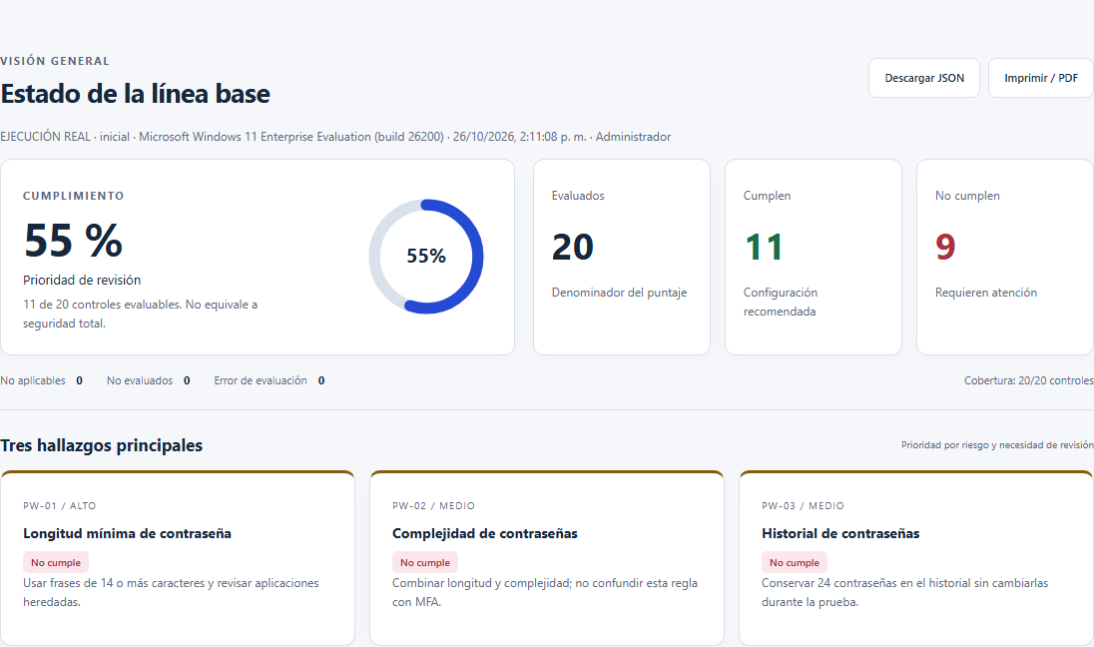
UTN / ISW-612 A.5 · HARDENING CON BASELINE
10 / DEMOSTRACIÓN LOCAL
De la auditoría al resultado
1. Auditoría
2. JSON real
3. Comparación
4. Exportación
GEANINA ACOSTA PEREZ · DAVID SANCHO MARÍN
11
Notes:
David · 8:10–10:00
Abrir web/index.html sin internet. Cargar ejemplo, filtrar No cumple y abrir un control. Cargar inicial/posterior en comparación y mostrar +45 pp. Ejecutar auditoría con salida de demostración separada. Usar demo-respaldo.webm si falla la visualización; es grabación de pruebas de la web, no de la remediación.

Slide 12
UTN / ISW-612 A.5 · HARDENING CON BASELINE
11 / CALIDAD E IA
Verificar también lo que genera la IA
Pruebas: PowerShell, contrato JSON y Edge por file://.
JSON hostil inerte; CSP y cero solicitudes HTTP.
Error real: /get /r no tenía máscara numérica.
Corrección: /backup CSV + verificación en la VM.
Bitácora: aportes, fallos, correcciones y revisiones pendientes.
GEANINA ACOSTA PEREZ · DAVID SANCHO MARÍN
12
Notes:
Geanina · 10:00–11:00
Explicar los errores de array PS5.1 y de esperas de File.text si se pregunta. La IA no es fuente académica ni reemplaza entender el código.

Slide 13
UTN / ISW-612 A.5 · HARDENING CON BASELINE
12 / CONCLUSIONES
La mejora se midió. La reversión se comprobó.
Hipótesis respaldada para estos veinte controles.
+45 pp y regreso verificable al estado previo.
Compatibilidad: evidencia limitada, sin generalizar.
Siguiente validación: VM limpia y pruebas de aplicaciones.
Ambos integrantes deben dominar Test / Set / Undo.
GEANINA ACOSTA PEREZ · DAVID SANCHO MARÍN
13
Notes:
Ambos · 11:00–12:00
Geanina concluye sobre la pregunta; David explica el estado final. Dar paso a cinco minutos de preguntas. Referencias completas y fuentes por control en el repositorio.

